Slide 1

Business Proposal.
Dịch vụ kết nối freelancers và khách hàng
1

Slide 2




GIỚI THIỆU THÀNH VIÊN
Đội ngũ Business Analyst của Vlance
NGOC ANH
THANH THAO
PHU BINH
THAO NGUYEN
2

Slide 3
Nội dung
Tổng quan về công ty
Hiện trạng công ty
Vấn đề cốt lõi
Giải pháp cải tiến
User requirement
Demo on Figma
3

Slide 4

TỔNG QUAN VỀ CÔNG TY
GIỚI THIỆU CÔNG TY
Vlance là nền tảng công nghệ kết nối freelancer với khách hàng, thu phí hoa hồng từ giao dịch, thành lập từ năm 2021, với hơn 120,000 người đăng ký, đạt doanh thu 72 tỷ VND trong năm 2024.
MỤC TIÊU NGẮN HẠN (2025–2026)
Mục tiêu ngắn hạn (2025–2026): Đạt doanh thu ~120 tỷ VND/năm, 500.000+ freelancer đăng ký, giảm tỷ lệ hủy dự án dưới 15%, nâng cao trải nghiệm khách hàng và mở rộng hợp tác với các đối tác lớn.
MỤC TIÊU DÀI HẠN
Mở rộng ra Đông Nam Á, phát triển Vlance Pro (dịch vụ cao cấp), xây dựng Vlance Academy đào tạo kỹ năng freelancer.
4

Slide 5



HIỆN TRẠNG CÔNG TY
Hệ thống hiện tại đáp ứng quy trình cơ bản (đăng dự án, ứng tuyển, chat, thanh toán), nhưng còn nhiều hạn chế:
Quy trình xác minh freelancer sơ sài, thiếu kiểm tra năng lực thực tế, gây khó xây dựng niềm tin với khách hàng.
Giao diện và công cụ tìm kiếm thiếu chiều sâu.
Hiệu suất website giảm khi lượng truy cập lớn
Phí giao dịch cao, thời gian rút tiền lâu, hỗ trợ khách hàng chậm (trung bình 24–48h)
5

Slide 6


VẤN ĐỀ CỐT LÕI
Thiếu hệ thống công nghệ mạnh mẽ để:
Xác minh uy tín, năng lực freelancer một cách minh bạch.
Hỗ trợ khách hàng ra quyết định nhanh và chính xác.
Xây dựng niềm tin, minh bạch trong giao dịch, tăng hiệu quả kết nối giữa freelancer và client
6

Slide 7
GIẢI PHÁP CẢI TIẾN
Tập trung vào 3 module chính
QUẢN LÝ HỒ SƠ FREELANCER
HỆ THỐNG GHÉP NỐI CLIENT – FREELANCER
QUẢN LÝ DỰ ÁN & CHĂM SÓC KHÁCH HÀNG
Kết nối LinkedIn cá nhân
Đánh giá kỹ năng qua bài kiểm tra, tải lên chứng chỉ, portfolio, ...
Hiển thị kết quả kiểm tra, lịch sử, cho phép thi lại, cập nhật
AI gợi ý key word kỹ năng, dự án phù hợp.
Cấp badge danh hiệu tự động.
feedback liên tục.
Tìm kiếm freelancer nâng cao (AI gợi ý theo từ khóa, ngành nghề, kỹ năng, khu vực).
Dashboard hiệu suất (tỷ lệ hoàn thành, mức độ hài lòng, tần suất được thuê lại).
Lọc theo điểm kiểm tra kỹ năng, tối ưu mô tả dự án bằng AI khi client đăng dự án.
Chatbot hỗ trợ real-time, đảm bảo phản hồi <12h.
Theo dõi tiến độ dự án, cập nhật trạng thái, gửi sản phẩm, phê duyệt/chỉnh sửa sản phẩm trực tuyến.
Báo cáo chi tiết cho admin, freelancer, client về hiệu suất, chi tiêu, xu hướng theo thời gian, ngành nghề.
7

Slide 8
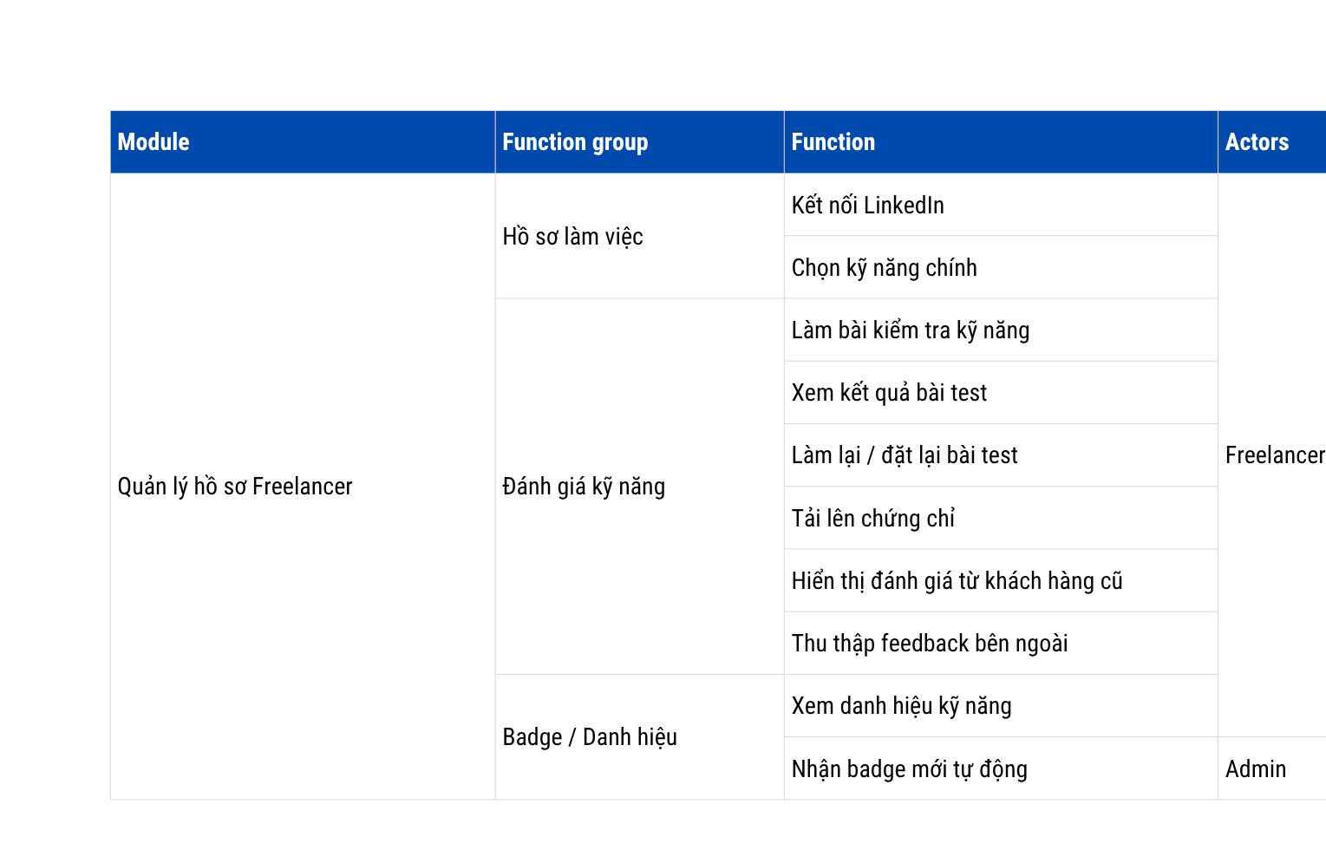
USER REQUIREMENT
8

Slide 9
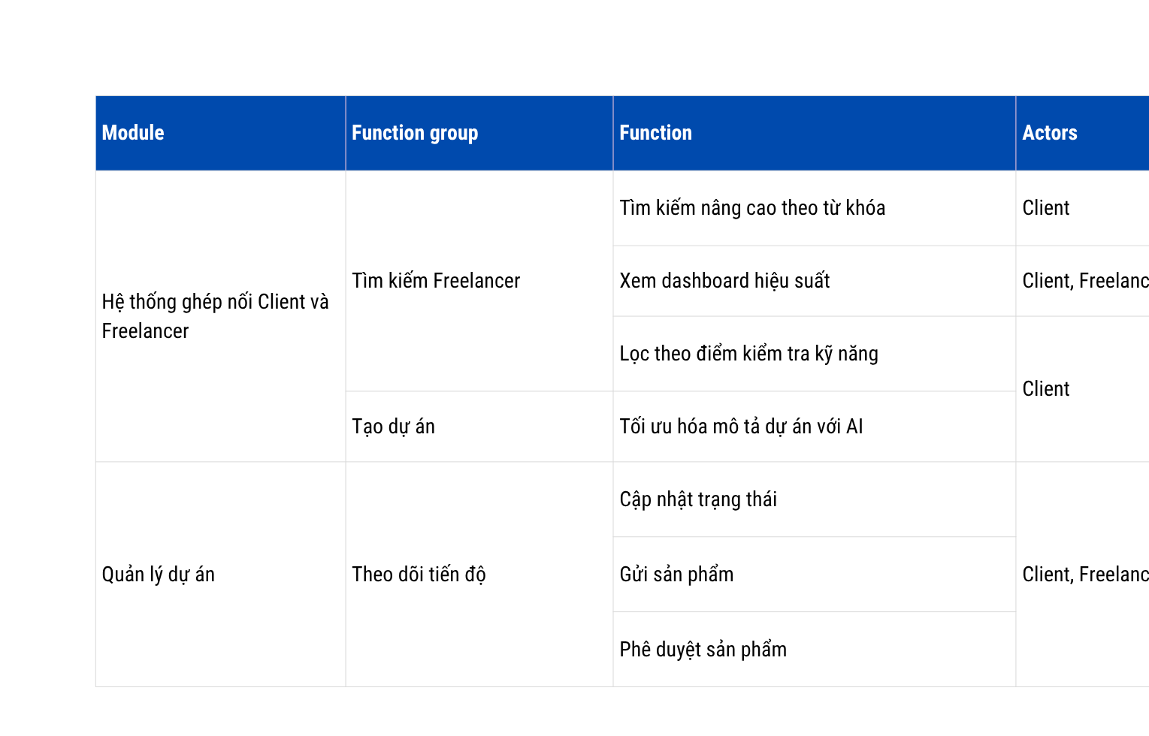
USER REQUIREMENT
9

Slide 10
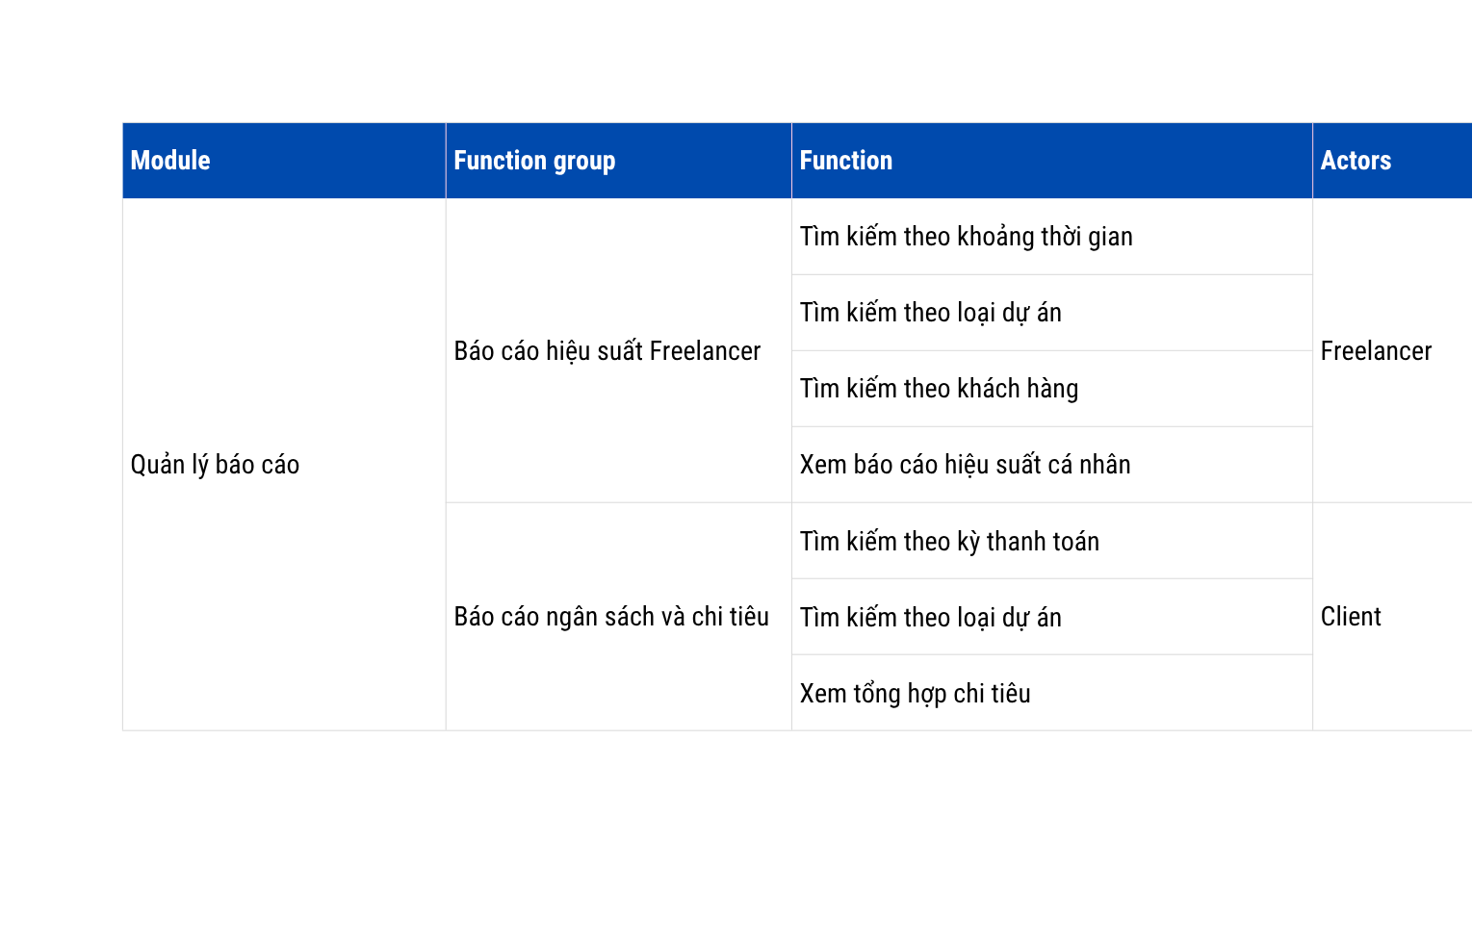
USER REQUIREMENT
10

Slide 11





DEMO ON FIGMA
Freelancer xây dựng hồ sơ đến khi được Client tìm thấy và mời nhận việc
STEP 1
STEP 2
STEP 3
STEP 4
STEP 5
Freelancer đăng ký và xây dựng hồ sơ
Hồ sơ freelancer được hệ thống ghi nhận và phân loại
Client tìm kiếm và lọc freelancer
Client xem chi tiết hồ sơ và gửi lời mời nhận việc
Freelancer nhận thông báo và phản hồi
11

